Slide 1
Биографии писателей
Подготовила:
Чернявская Елена Владимировна
Заведующая библиотекой
МБОУ СОШ «Горки-Х»

Slide 2
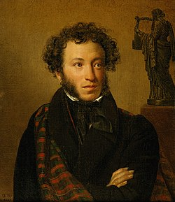
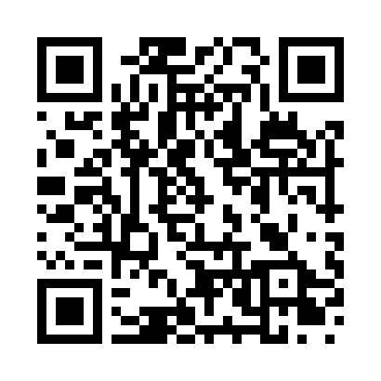
Александр Сергеевич Пушкин
6 июня 1799 – 10 февраля 1837

Slide 3
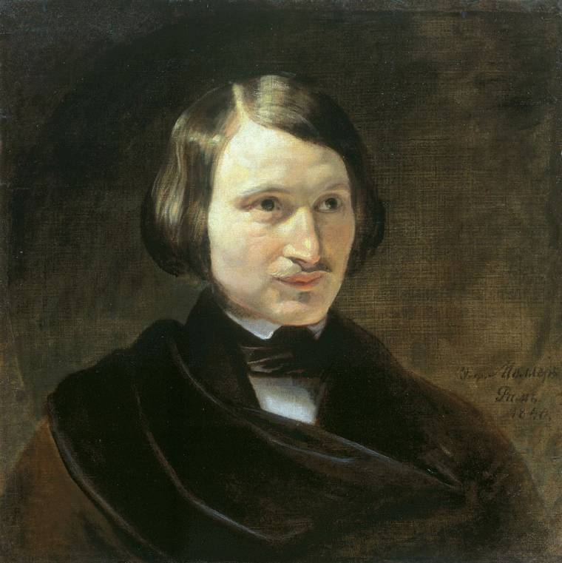
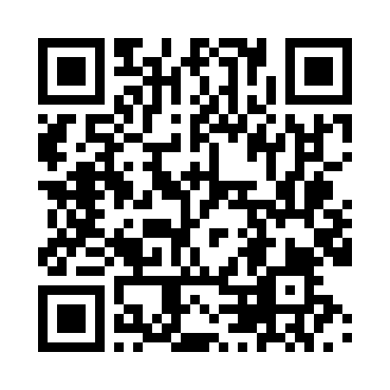
Николай Васильевич Гоголь
1 апреля 1809 – 4 марта 1852

Slide 4
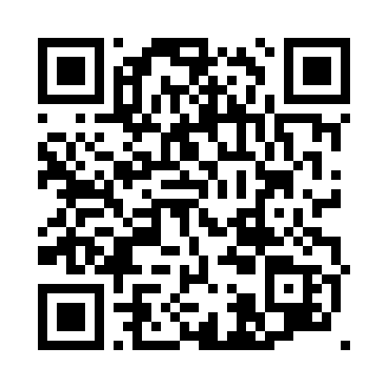
Михаил Юрьевич Лермонтов 15 октября 1814 – 27 июля 1841

Slide 5
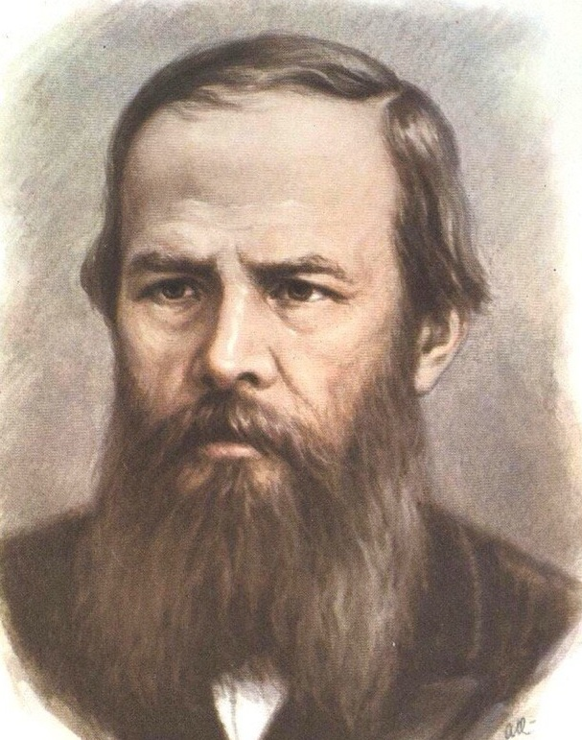
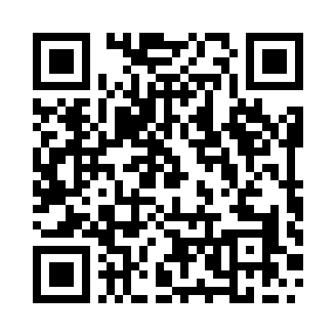
Фёдор Михайлович Достоевский 11 ноября 1821 – 9 февраля 1981

Slide 6
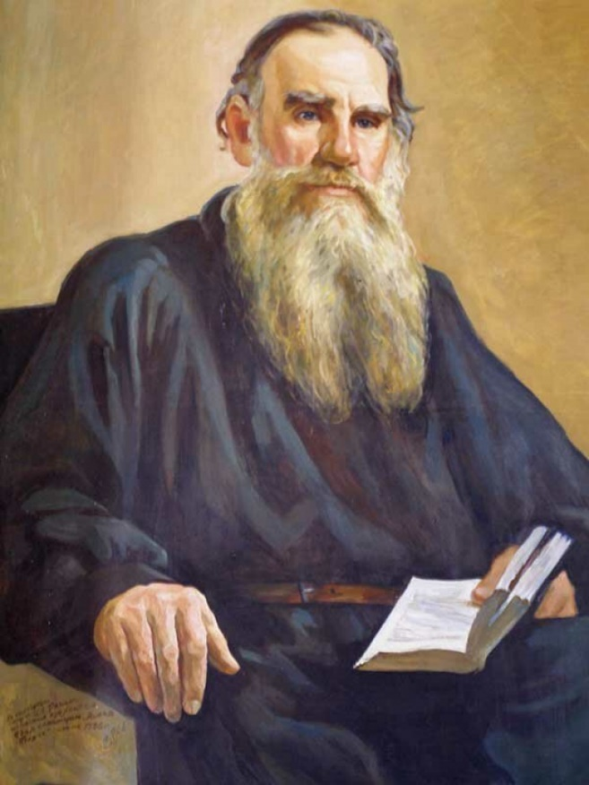
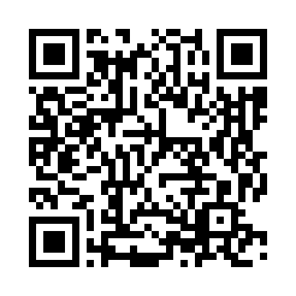
Лев Николаевич Толстой 7 сентября 1828 – 20 ноября 1910

Slide 7
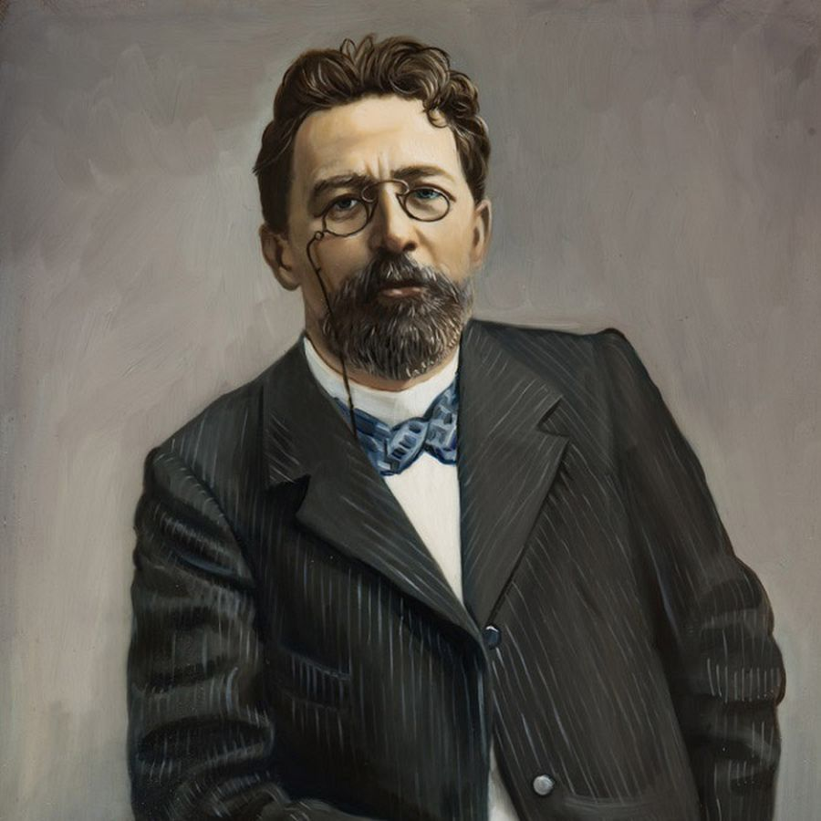
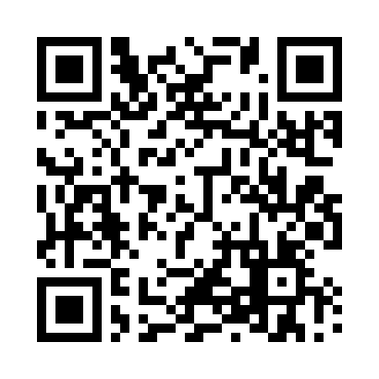
Антон Павлович Чехов 29 января 1860 - 15 июля 1904

Slide 8
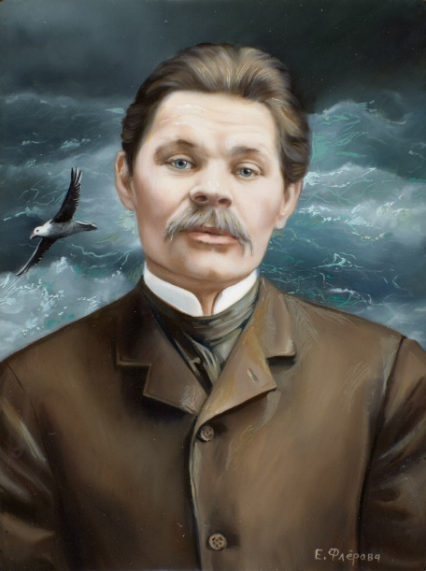
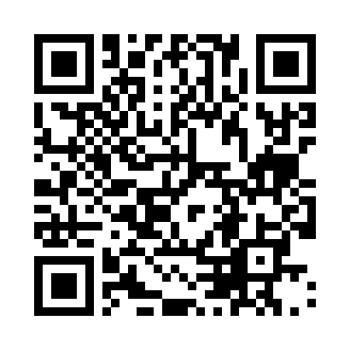
Максим Горький 28 марта 1868 - 18 июня1936

Slide 9
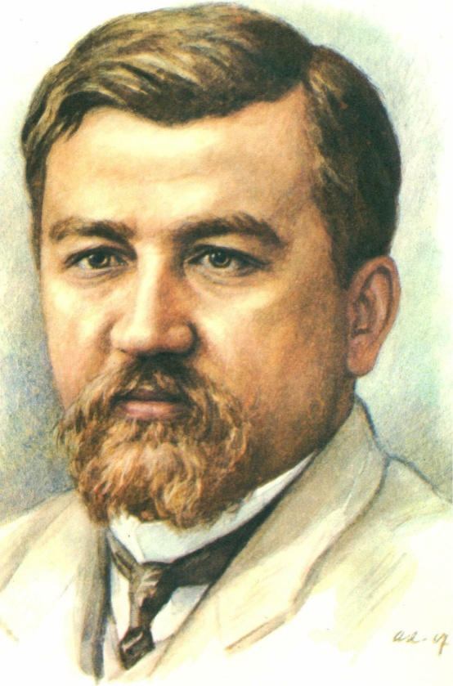
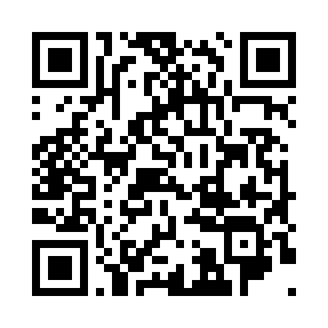
Александр Иванович Куприн 7 сентября 1870 – 25 августа 1938

Slide 10
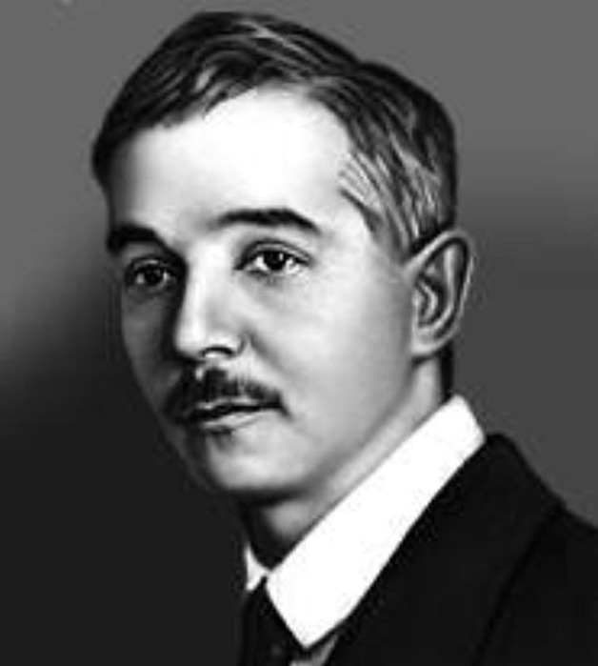
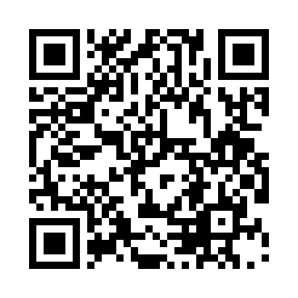
Саша Чёрный 13 октября 1880 - 5 августа 1932

Slide 11
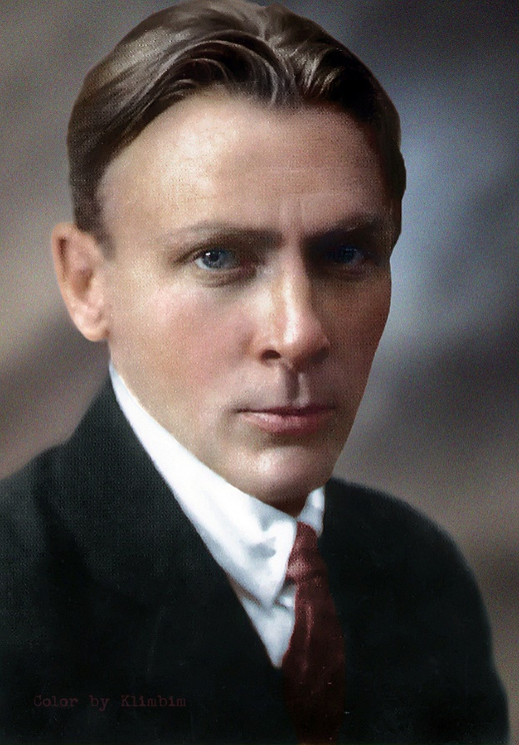
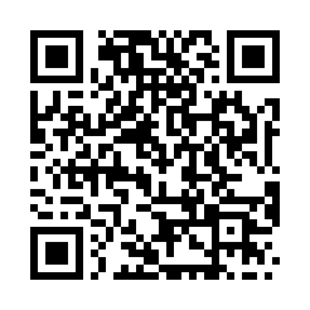
Михаил Афанасьевич Булгаков 15 мая 1891 – 10 марта 1940

